Slide 1
RE/MAX GALERIA · PROPOSTA DE REPRESENTAÇÃO EXCLUSIVA
Saudações, Dorothy e família. Vamos vender o seu imóvel pelo melhor valor real.
RE/MAX, Real Estate Maximum: o máximo de serviço ao cliente.
Luciana Borba
Consultora Imobiliária · RE/MAX Galeria · (11) 99995-2014
CRECI: 045063-J
Rodrigo Lima · (11) 96371-0014 · CRECI: 242.934
Alameda dos Jurupis, 452 · Conj. 153 B · Moema
Apto 52 · Ed. Manuela — Rua Alvorada, 116 · Vila Olímpia, São Paulo · Agosto de 2026
RE/MAX
GALERIA · MOEMA

Slide 2
QUEM CONFIA A VENDA À RE/MAX ESTÁ COM A MAIOR REDE DO MUNDO
A força que vai trabalhar pelo seu imóvel
Fundada em 1973, a RE/MAX é a maior rede imobiliária do mundo em volume de vendas — e também a número 1 no Brasil.
Faz parte do DNA da RE/MAX proporcionar ao cliente uma experiência com 100% de ética, comprometimento, excelência e resultado — revolucionando o mercado com método eficaz e inovador.
115+ países
144 mil+ corretores conectados pelo mesmo sistema, há mais de 50 anos
600+ lojas
No Brasil, em mais de 250 cidades, com 11 mil+ profissionais
R$ 14,3bi
Em VGV no Brasil em 2025 — número 1 em vendas no país
RE/MAX Galeria
2

Slide 3
CAPACIDADE DE VENDA · REDE + MÉTODO
Vendemos em menos da metade do tempo
490
140
→
dias — prazo médio do mercado tradicional (OLX/Zap)
dias — prazo médio de vendas da RE/MAX no Brasil
7 de 10
Seu imóvel fica disponível para milhares de corretores — mas com uma só interlocutora: a Luciana.
A rede amplia o alcance; a exclusividade garante a consistência. Mais alcance, mesma mensagem.
imóveis vendidos pela RE/MAX têm o comprador originado por outra imobiliária ou corretor parceiro.
RE/MAX Galeria
3

Slide 4
PLANO DE COMERCIALIZAÇÃO · COMO A RE/MAX VENDE
Uma venda boa e rápida nasce de estratégia, planejamento e execução
Na RE/MAX, cada imóvel recebe um plano de comercialização estruturado:
✔ Uma só corretora como interlocutora
✔ Precificação baseada em análise de mercado
✔ Produção de fotos e materiais de alta qualidade
✔ Divulgação direcionada nos principais canais
✔ Compartilhamento com ampla rede de corretores
✔ Qualificação de compradores
✔ Acompanhamento das visitas
✔ Gestão das propostas
✔ Condução da negociação
✔ Relatórios periódicos de desempenho e feedback (a combinar)
O resultado: mais visibilidade, mais visitas qualificadas e negociações mais assertivas.
RE/MAX Galeria
4

Slide 5
ACM
O seu imóvel e o valor que o mercado realmente paga
A Análise Comparativa de Mercado — o método mais eficiente no mundo e no Brasil — apoiada em vendas registradas, não em achismo.
RE/MAX Galeria
5

Slide 6
SOBRE O SEU IMÓVEL · CARACTERÍSTICAS CONFIRMADAS
3 dormitórios com 2 vagas num prédio boutique de só 20 unidades
No coração da Vila Olímpia, o Ed. Manuela (1994) tem apenas 2 apartamentos por andar. O apto 52 fica no 5º de 10 andares, de frente para a rua, pronto para morar.
113 m²
Área útil
213 m²
Área cadastral (IPTU)
▪ 3 dormitórios (1 suíte) + lavabo + varanda + dependência completa.
▪ Conservação boa: pintado, piso de madeira restaurado, ventilação cruzada.
▪ Lazer completo — academia, sauna e salão de festas — rateado entre poucas famílias.
2
Vagas privativas
20
Unidades no prédio (2 por andar)
Due diligence antes do anúncio: confirmar o carnê de IPTU do próprio apto 52 (a área oficial veio do apto 71, mesmo prédio) e a averbação das 2 vagas na matrícula.
RE/MAX Galeria
6

Slide 7
ANTES DOS NÚMEROS · A DISTINÇÃO MAIS IMPORTANTE
Duas réguas de área — uma para calcular, outra para vender
213 m² cadastrais
113 m² úteis
A régua de CÁLCULO. É a área do IPTU, do ITBI e da matrícula — inclui a privativa, a parte proporcional das áreas comuns e as 2 vagas. É com ela que comparamos venda com venda.
A régua de VENDA. É o piso interno do apartamento — a área do anúncio, dos portais e da conversa com o comprador. É com ela que nos posicionamos contra a concorrência.
O fator do prédio é 1,88 (213 ÷ 113) — alto e favorável: muita área comum e garagem por unidade, coerente com lazer completo rateado entre só 20 apartamentos. Na visita, antecipamos que "213 m²" da matrícula é a área total — evita ruído e transmite domínio.
Misturar as duas réguas é erro de unidade — foi o que derrubou uma avaliação anterior deste imóvel em 47%. O nosso cálculo é cadastral contra cadastral: a única comparação tecnicamente válida.
RE/MAX Galeria
7

Slide 8
METODOLOGIA · EVIDÊNCIA RASTREÁVEL, NÃO OPINIÃO
Como chegamos ao valor
631
Apartamentos vendidos (ITBI/PMSP) num raio de 1.000 m, filtrados de 4.986 transações reais 2024–2026
53
Vendas do perfil exato do alvo — área cadastral 190–240 m² e prédios de 1985–2005 (o Manuela é de 1994)
IPTU
Carnê do próprio edifício ancora a área oficial (213 m²) e o piso de valor (venal R$ 1,10 mi)
Cada comparável é uma transação registrada em cartório, rastreável pelo cadastro municipal (SQL). Preço de anúncio entra só como leitura de concorrência — nunca como verdade de valor.
A idade do prédio é o fator que mais separa preço: no mesmo recorte de área, imóveis de todas as épocas têm mediana de R$ 1,95 mi — mas o estoque de 1985–2005 fica em R$ 1,31 mi. Comparar o Ed. Manuela com prédio novo inflaria o valor e travaria a venda.
RE/MAX Galeria
8

Slide 9
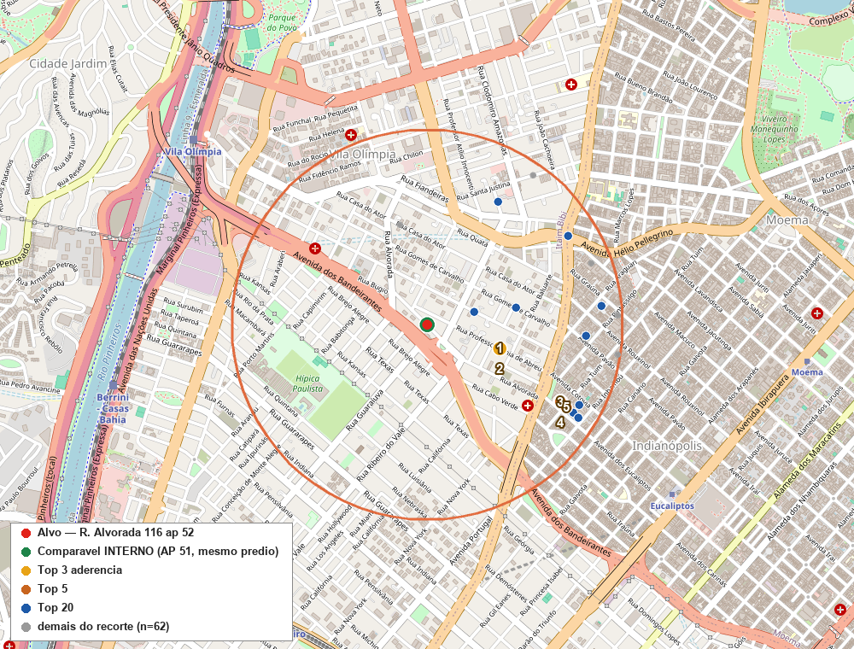
GEOGRAFIA · RAIO DE 1.000 M A PARTIR DO IMÓVEL
Os comparáveis no entorno imediato
▪ Vermelho: o imóvel-alvo (Rua Alvorada, 116 — apto 52).
▪ Verde: o comparável interno — AP 51, no próprio Ed. Manuela.
▪ Dourado (1–3): os 3 comparáveis de máxima aderência.
▪ Laranja (4–5): reforço da amostra.
▪ Azul: demais vendas do Top 20 no raio.
Microrregião de valorização homogênea na Vila Olímpia — 62 vendas reais do recorte, com o comparável de ouro dentro do próprio prédio.
RE/MAX Galeria
9

Slide 10
A CONSTRUÇÃO DO NÚMERO · TRÊS EVIDÊNCIAS INDEPENDENTES
Três evidências convergem para a mesma faixa
1 · O vizinho de andar
2 · O prédio gêmeo
3 · O mercado da região
O apto 51 — mesmo prédio, mesmo andar, mesma área — vendido por R$ 1.325.000 (set/2023). Corrigido pelo micro-mercado: R$ 1,31–1,51 mi hoje. Não existe comparável melhor em uma ACM.
Vahia de Abreu, 383 — também de 1994, a 390 m — teve 10 vendas em 2024–26, entre R$ 1,00 e 1,24 mi. O Manuela vale mais: é boutique, com 2 vagas e lazer.
53 vendas reais do mesmo porte e da mesma safra no raio de 1.000 m — mediana de R$ 1.312.500, coincidindo com o piso da evidência nº 1.
Convergência: o comparável interno corrigido (R$ 1,31–1,51 mi) e a mediana da mesma época (R$ 1,31 mi) apontam para a mesma região de valor — alta confiança na faixa.
RE/MAX Galeria
10

Slide 11
O COMPARÁVEL DE OURO · VENDAS NO PRÓPRIO ED. MANUELA
A régua é uma venda no seu prédio, no seu andar
Unidade | Data | Área cad. | Valor | Natureza | Uso na ACM
AP 51 — 5º andar | set/2023 | 213 m² | R$ 1.325.000 | Compra e venda | COMPARÁVEL DE OURO
AP 61 | set/2024 | 213 m² | R$ 800.000 | Compra e venda | outlier — abaixo do venal
AP 102 | mar/2024 | 316 m² | R$ 1.153.774 | Arrematação em leilão | excluído (não é mercado)
AP 12 | dez/2024 | 213 m² | R$ 200.000 | Integralização de capital | excluído (não é venda)
O AP 51 é o vizinho de porta do 52, no mesmo 5º andar: mesma área, mesma safra, mesmo condomínio, mesmo lazer. Corrigido pelo índice do micro-mercado, indica R$ 1.308.000 (base 2025) a R$ 1.506.000 (base 2026 parcial) para o alvo hoje — antes dos diferenciais de conservação.
Sobre o AP 61 (R$ 800 mil): transação isolada abaixo do próprio valor venal do prédio (R$ 1,10 mi) — padrão de venda atípica. Se um comprador citar, a resposta está pronta: contra ela há uma venda de mercado no mesmo andar a R$ 1,325 mi.
RE/MAX Galeria
11

Slide 12
COMPARÁVEIS DE MAIOR ADERÊNCIA · VENDAS REGISTRADAS (ITBI)
Os 5 imóveis mais parecidos, já vendidos
# | Endereço (vendido) | Área cad. | Ano | Distância | Venda
1 | R. Prof. Vahia de Abreu, 383 | 203 m² | 1994 | 390 m | R$ 1.125.000
2 | R. Prof. Vahia de Abreu, 383 | 203 m² | 1994 | 390 m | R$ 1.150.000
3 | Av. dos Eucaliptos, 113 | 214 m² | 1996 | 789 m | R$ 1.300.000
4 | Av. dos Eucaliptos, 113 | 216 m² | 1996 | 789 m | R$ 2.000.000
5 | Av. dos Eucaliptos, 155 | 205 m² | 1995 | 829 m | R$ 1.150.000
 | Mediana dos 20 comparáveis de maior aderência (12 prédios) |  |  |  | R$ 1.300.000
Sinal de amostra estável: o Top 20 e o recorte completo (62 vendas) dão o mesmo número — R$ 1.300.000. O Top 5 fica abaixo por concentrar no prédio gêmeo, de alta rotatividade e patamar inferior ao Manuela.
Fonte: ITBI/PMSP 2024–2026, rastreável por SQL cadastral. Aderência: 40% área · 25% época · 25% distância · 10% recência, com diversidade de prédios.
RE/MAX Galeria
12

Slide 13
A TESE CENTRAL · POR QUE PRECIFICAR CERTO PROTEGE O SEU VALOR
O mercado fecha 25–30% abaixo do anúncio
Na régua que o comprador usa (R$/m² útil), a faixa sugerida posiciona o seu apartamento no meio exato do mercado ofertado — logo abaixo do concorrente direto da mesma rua:
Concorrente (ofertas ativas) | Área útil | Pedido | R$/m² útil | vs. nosso anúncio
R. do Rocio | 112 m² | R$ 2.499.000 | R$ 22.313 | muito acima
R. Alvorada | 109 m² | R$ 2.200.000 | R$ 20.183 | muito acima
R. Alvorada | 109 m² | R$ 1.700.000 | R$ 15.596 | logo acima do nosso teto
SEU IMÓVEL (sugerido) | 113 m² | R$ 1,55–1,70 mi | R$ 13.717–15.044 | —
R. Casa do Ator | 115 m² | R$ 1.280.000 | R$ 11.130 | abaixo
R. Alvorada (1 vaga) | 110 m² | R$ 1.170.000 | R$ 10.636 | abaixo
Ofertas do entorno pedem mediana de ~R$ 1,70 mi; os fechamentos reais equivalentes ficam em R$ 1,20–1,65 mi (mediana R$ 1,31 mi) — gap de 25–30%. Anunciar acima do que o mercado paga gera menos visitas, mais prazo e maior perda ao final. Precificar certo desde o início protege o seu patrimônio.
RE/MAX Galeria
13

Slide 14
SUGESTÃO RE/MAX GALERIA · RECOMENDAÇÃO DE PRECIFICAÇÃO
Anúncio recomendado
Fechamento esperado
R$ 1,55–1,70 mi
R$ 1,35–1,50 mi
A RÉGUA COMPLETA DE VALOR (R$ MILHÕES)
R$ 1,70
R$ 1,55
R$ 1,35–1,50
R$ 1,25
R$ 1,10
Anúncio — teto
Anúncio — piso
Fechamento esperado
Piso de negociação
Venal oficial (IPTU)
A régua é o seu próprio prédio: a venda do AP 51 corrigida (R$ 1,31–1,51 mi) mais os diferenciais do 52 — conservação boa (+3 a +6%) e ventilação cruzada (+2 a +4%).
Anunciar a R$ 1,55–1,70 mi posiciona na faixa do concorrente de R$ 1,70 mi da mesma rua, com ~15% de reserva. Não descer abaixo de R$ 1,25 mi — defendido pelo venal oficial e pela venda do vizinho.
RE/MAX Galeria
14

Slide 15
ESTRATÉGIA DE VENDA · PRÓXIMOS PASSOS
Do contrato à venda
1
Assinatura do contrato de representação exclusiva.
2
Análise jurídica da documentação (due diligence) — carnê de IPTU do apto 52 e averbação das 2 vagas na matrícula.
3
Montagem do plano de marketing e produção do material profissional (fotos, filme e tour virtual).
4
Implementação e início dos trabalhos — anúncio entre R$ 1,55 e 1,70 mi, com revisão em ciclos de 45–60 dias.
5
VENDA — fechamento entre R$ 1,35 e R$ 1,50 milhão (piso R$ 1,25 mi).
RE/MAX Galeria
15

Slide 16
RE/MAX GALERIA · MOEMA
Obrigada, Dorothy.
Se deseja vender seu imóvel com gestão profissional focada em resultados, fale comigo.
RE/MAX Galeria — conectando pessoas aos melhores negócios imobiliários por um modelo de gestão eficiente, transparente e orientado por resultados.
Luciana Borba
Consultora Imobiliária · RE/MAX Galeria · (11) 99995-2014
lucianaborba@remax.com.br
CRECI: 045063-J
RE/MAX
GALERIA · MOEMA

